Slide 1
Geografia (LE006)
Corso di Studio
LE01 - DISCIPLINE STORICHE E FILOSOFICHE
LE04 – Lingue e letterature straniere
Ppt 19
a.a. 2022-2023

Slide 2
Nella puntata precedente
Esigenza di una green economy. Scelta politica globale, non serve se non coinvolge le parti più abitate (e con maggiori aspettative) del mondo
Geografia e popolazione → relazioni spaziali
Popolazione:
strumenti per conoscere la composizione della popolazione
movimenti migratori
Analisi della società → ragionamento sul modello possibile

Slide 3
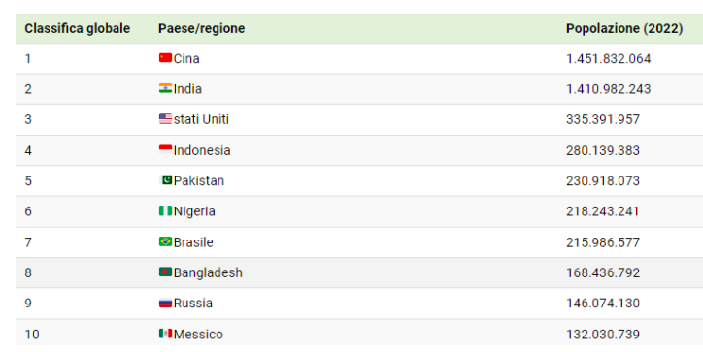
Popolazione e distribuzione
La popolazione umana – oltre 7,8 miliardi persone (1,5 nel 1900)– è distribuita sulla Terra in modo non omogeneo
dati aggiornati in tempo reale - previsione in base alle tendenze in atto: https://www.worldometers.info/it/

Slide 4
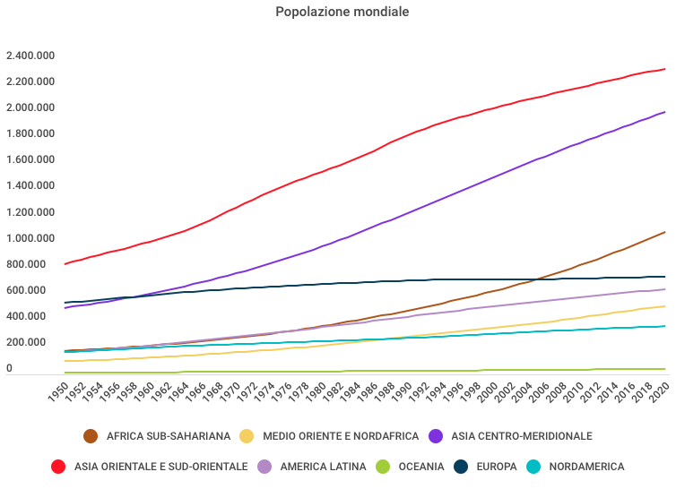
Popolazione mondiale 1950-2020

Slide 5
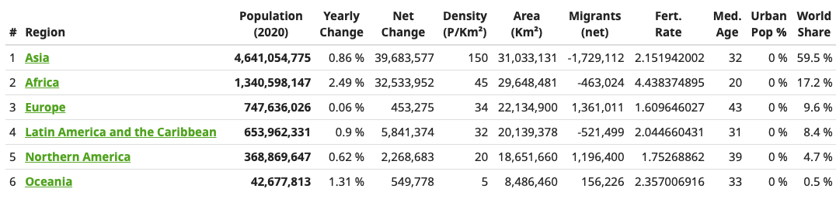
Regioni del mondi distinte per popolazione

Slide 6
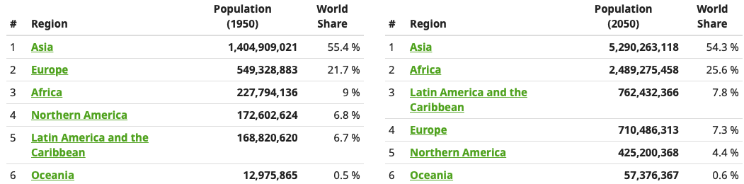
Popolazione delle regioni del mondo 1950 e 2050

Slide 7
Densità della popolazione
Per discutere la pressione della popolazione su un territorio si parla di densità aritmetica e fisiologica
Densità aritmetica: il rapporto fra la superficie di un’area e il numero dei suoi abitanti. Si misura di solito in ab/kmq (Italia 199; FVG 153)
Densità fisiologica: rapporto fra la superficie agricola produttiva (cioè destinata alle produzioni agricole) di un determinato territorio e il numero dei suoi abitanti.

Slide 8
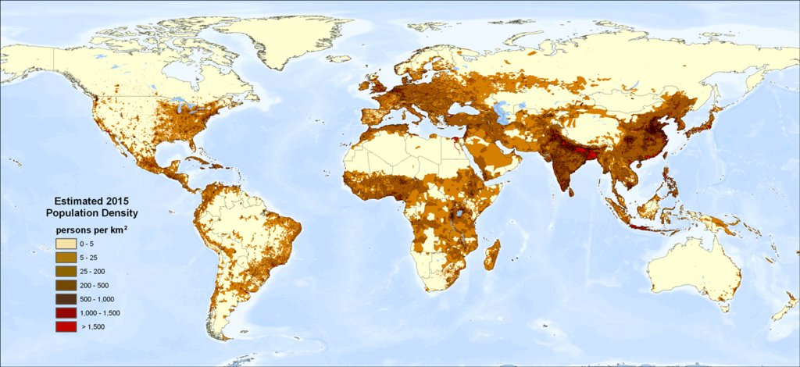
Densità della popolazione
Fonte: https://i1.wp.com/scenarieconomici.it/wp-content/uploads/2014/05/densitapop.jpg?ssl=1
Quasi il 70% della popolazione mondiale vive entro i 400 km dalla costa e si concentra nel 10% della superficie terrestre. Oltre la metà vive in città

Slide 9
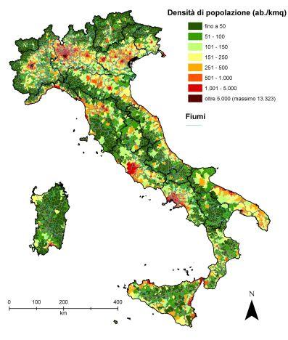
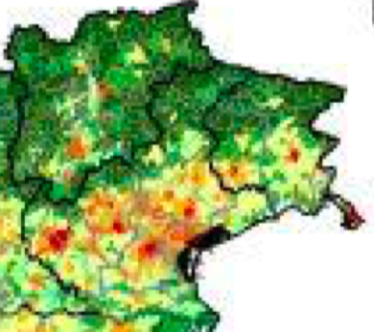

Slide 10
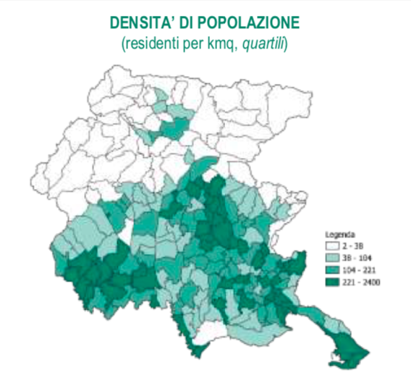
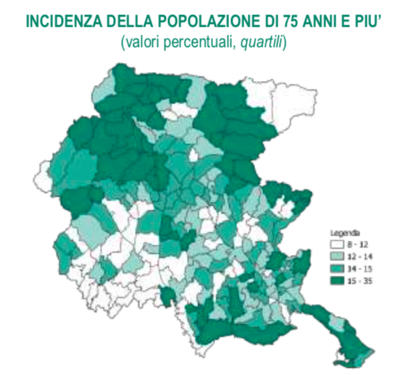

Slide 11
Fertilità
Si riferisce alla possibilità di una popolazione di rigenerarsi nel suo complesso, quindi indica generalmente la possibilità di fare figli, ovvero fa riferimento al numero di nascite all’interno di una popolazione (natalità).
I cambiamenti «prevalenti» e «consueti» di una popolazione dipendo dal numero di nati e morti
  che derivano da fattori biologici, sociali, economici, politici e culturali
  Tasso di natalità: numero annuo di nati vivi ogni mille abitanti
  Tasso di fecondità: numero medio annuo di nati vivi per donna in età feconda (fra i 15 e i 50 anni)
  Quando il tasso di natalità ha un valore uguale o superiore a 2,1 si dice che la relativa popolazione ha raggiunto il tasso di sostituzione delle generazioni

Slide 12
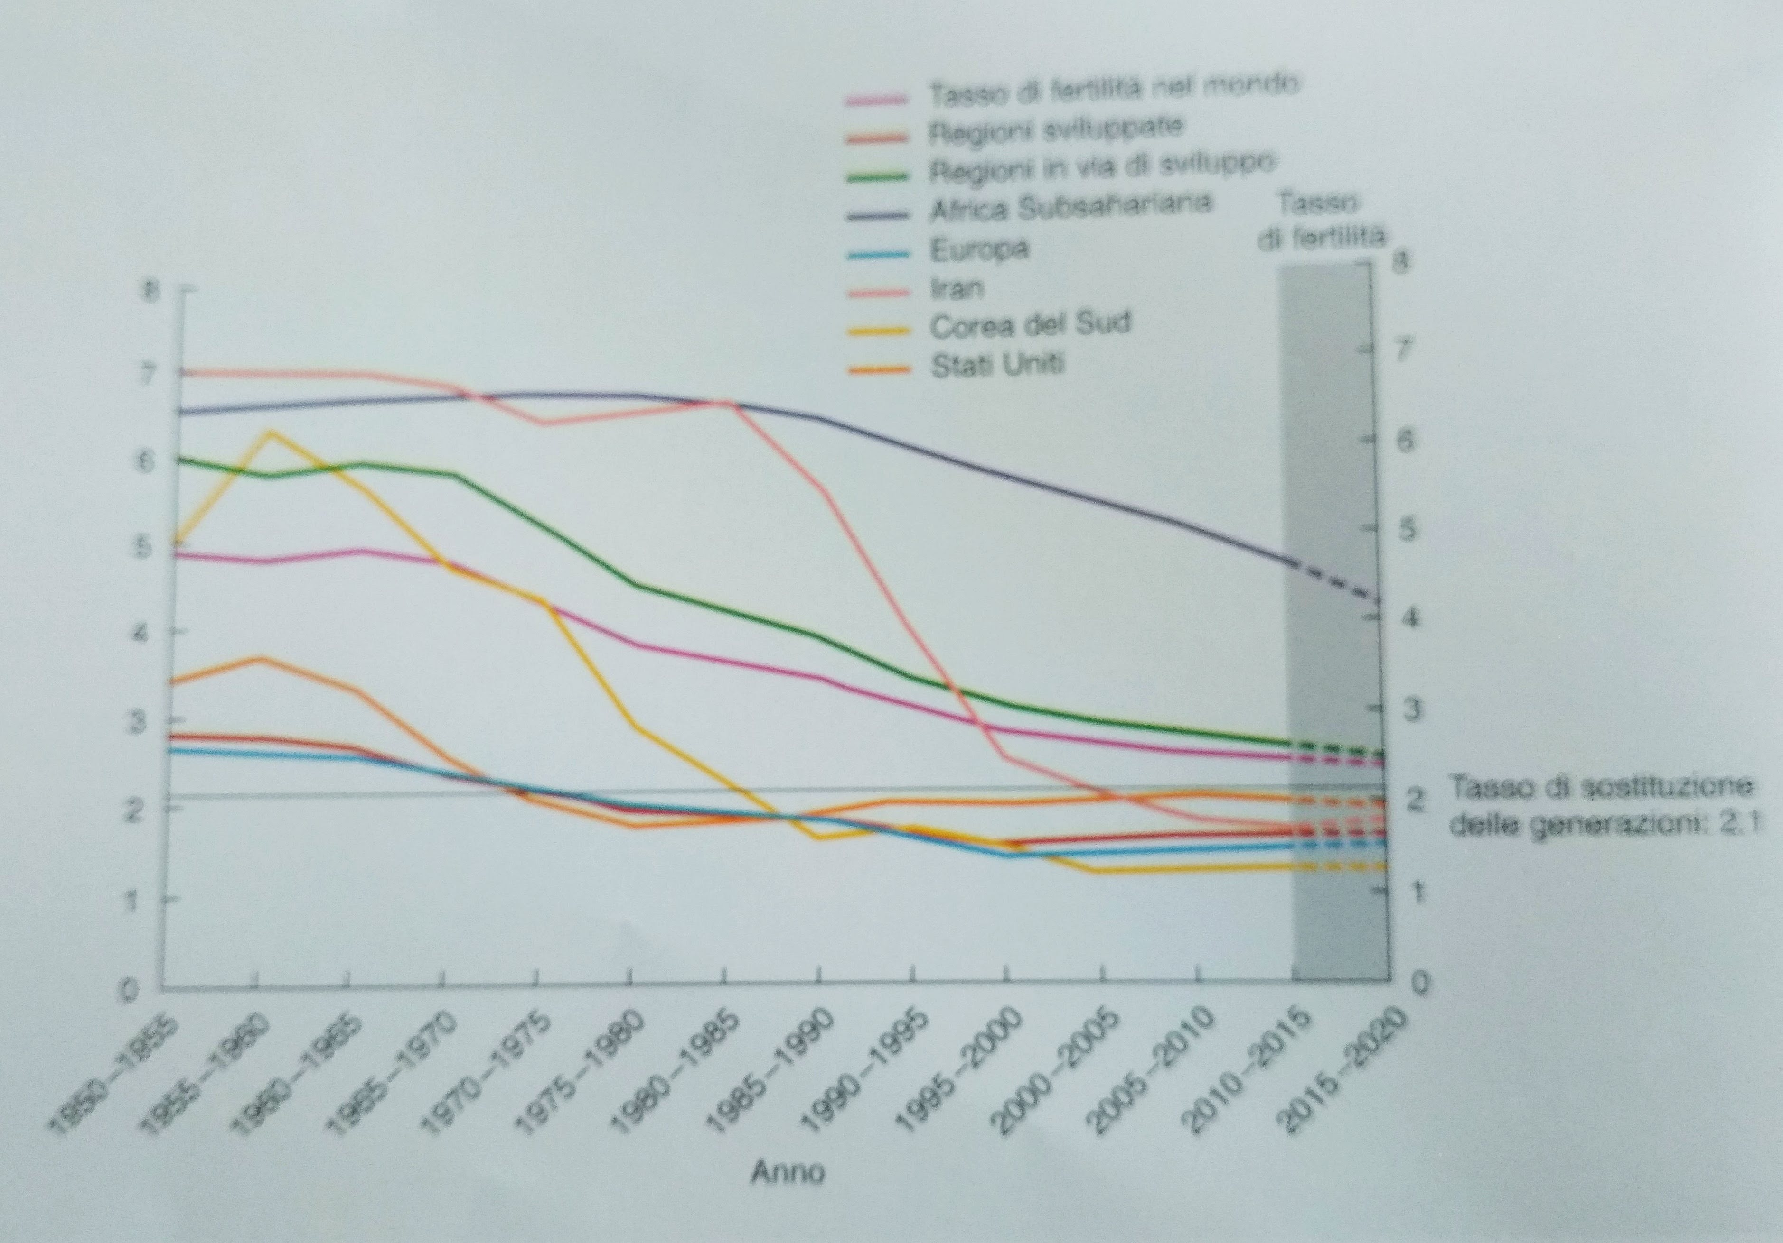
Fertilità
Varia da paese a paese, da regione a regione
Condizionata da fattori biologici, ma anche da modelli culturali (scelte «politiche»)
tra i quali vi è l’uso /non uso di pratiche contraccettive, la posizione della donna nella gerarchia sociale, la disponibilità economica e la presenza di forme di sostegno finanziario per gli anziani (pensione)
Fecondità e povertà non sono strettamente connessi

Slide 13
Fertilità e controllo sociale
I governi usano politiche nataliste o anti-nataliste per gestire la propria organizzazione interna
In Europa la Francia ha un tasso di fecondità (2.0 figli per donna) superiore alle gran parte dei paesi europei (dopo Turchia, Islanda e Irlanda), per una scelta legata a questioni di primato continentale (post guerre mondiali), che ha portato a azioni legislative che sostengono le famiglie, promuovono la natalità, sostengono l’uguaglianza di genere e permettono il lavoro ai genitori attraverso sgravi fiscali, sostegno agli asili e alle scuole, permessi di lavoro per genitori e protezioni dell’occupazione delle donne in maternità
In Cina dal 1979 al 2016 forte incentivo alla riduzione della popolazione attraverso la «politica del figlio unico» applicata in alcune parti del territorio

Slide 14
Mortalità
Si segue attraverso il tasso di mortalità, ovvero il numero annuo di morti ogni 1000 abitanti in un determinato territorio.
Varia da meno del 2 su 1000 in Qatar e Kuwait al 20 e 23 su 1000 di Lesotho e Sierra Leone → grande variabilità geografica
Dipende da
fattori naturali (disastri, carestie, epidemie e relative conseguenze)
fattori sociali (guerre, differenze dei sistemi sanitari e/o di sviluppo economico)

Slide 15
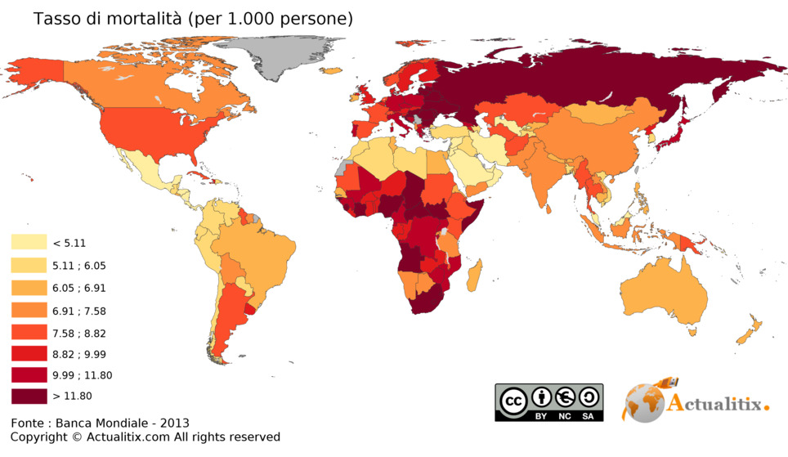
Mortalità
Fonte: https://it.actualitix.com/paese/wld/tasso-di-mortalita-per-paeses.php
I tassi di mortalità non sono indicatori della qualità della vita e/o della salute di un paese. (Italia 2020: 12,5 morti su 1000 abitanti; natalità 6,8)

Slide 16
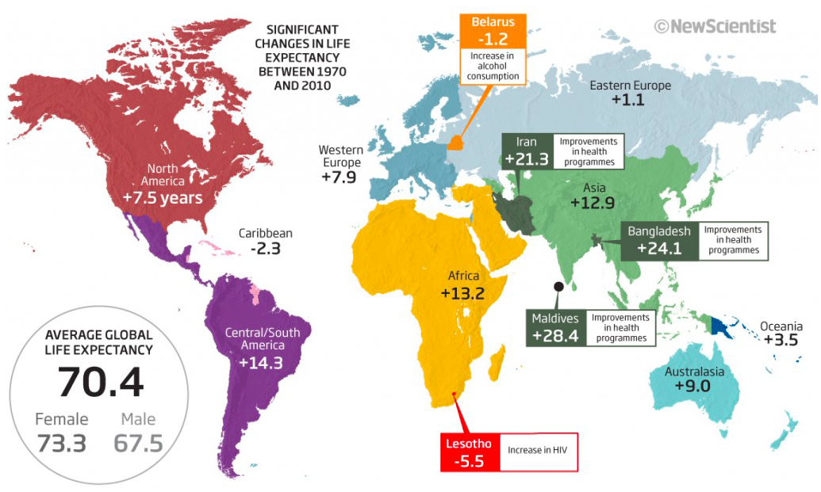
Speranza di vita
La speranza di vita indica la lunghezza media di vita delle persone, in base ai tassi di mortalità correnti nell’area in cui vivono.
Nel 1900 quella mondiale era 29 anni, oggi 74 (Italia 82,4) Cambia !
Fonte: https://www.alzheimer-riese.it/contributi-dal-mondo/rapporti-e-studi/4987-l-aspettativa-di-vita-sale-in-tutto-il-mondo-ma-le-persone-passano-piu-anni-con-malattie-e-disabilita

Slide 17
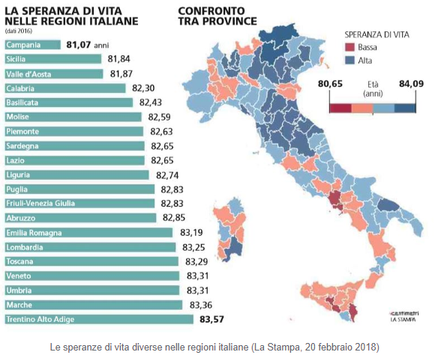
Speranza di vita in Italia
 | Nord | Centro | Sud
2010 | 82,1 | 81,9 | 81,1
2019 | 83,6
2020 | 82 | 83,1 | 82,2

Slide 18
Speranza di vita nel mondo.
Anni
1800, 1950 e 2011

Slide 19
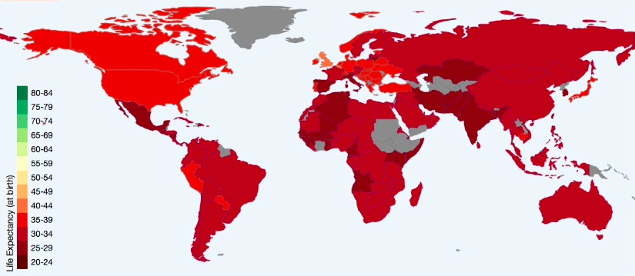
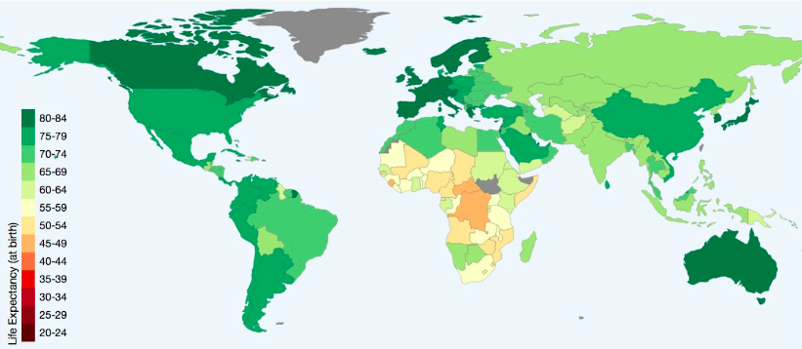
1800 vs. 2011

Slide 20
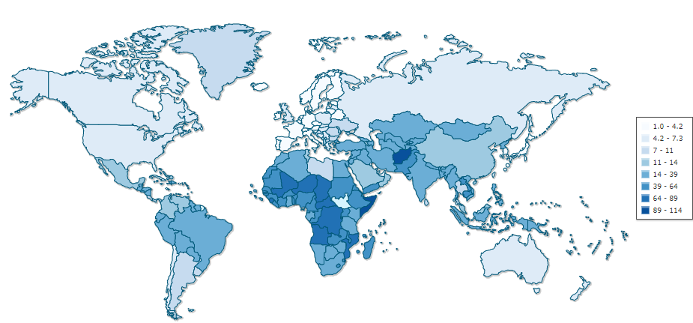
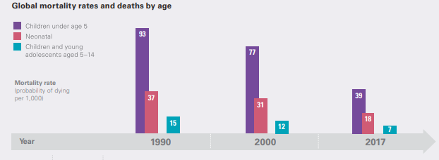
Mortalità infantile
Tasso di mortalità infantile è il numero di nati, ogni mille, che muoiono prima di compiere un anno di età (strutture sanitarie disponibili)
Nel 2019 varia dal 2 (Islanda, Slovenia, Giappone) al 109 (Afghanistan).
Italia 3/1000
Fonte:https://www.indexmundi.com/map/?v=29&l=it https://www.unicef.it/Allegati/Level_and_Trends_in_Child_Mortality_2018.pdf

Slide 21
Composizione della popolazione e suoi cambiamenti
Ogni popolazione ha una propria composizione, data dalle caratteristiche dei gruppi che la compongono.
L’analisi dei vari elementi fornisce strumenti per ragionare sugli sviluppi futuri della società
Tra i principali:
Piramide dell’età
Indice di dipendenza
Tasso di crescita naturale
Modello di transizione demografica

Slide 22
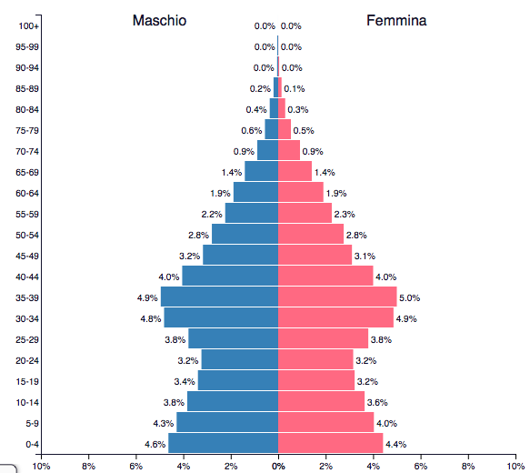
Composizione della popolazione e suoi cambiamenti
Piramide dell’età: istogramma che rappresenta la composizione di una popolazione divisa per classi età e per genere
Di solito classi di età di 5 anni e si riferisce ai residenti (dati disponibili)
La sua rappresentazione grafica consente di distinguere fra
  popolazioni a forte crescita
  a crescita lenta
  in declino
iran

Slide 23
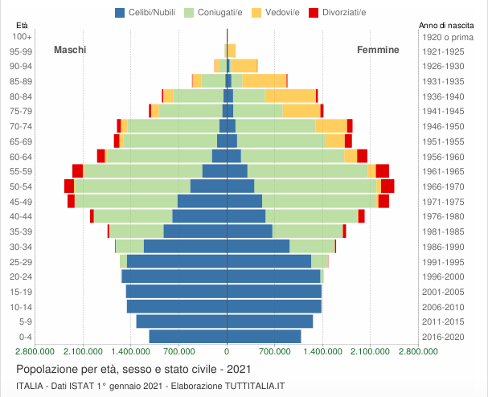
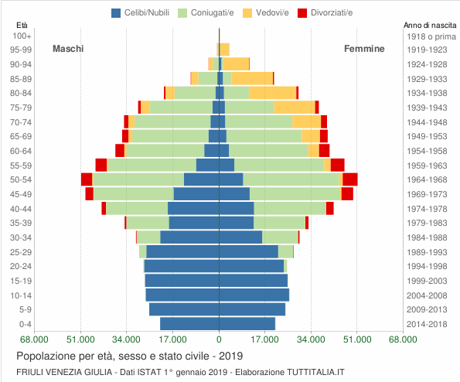
L’Italia è un paese in declino demografico

Slide 24
Composizione della popolazione e suoi cambiamenti
Indice di dipendenza: rapporto fra la popolazione in età lavorativa e quella di età inferiore a 15 anni o superiore a 65 anni (dipendenti), ovvero quelli fuori dal mondo del lavoro (che dipendono dal lavoro altrui)
Consente di aver chiaro quale è il futuro della comunità cui si riferisce, quali sono le strutture necessarie
L’indice di dipendenza si calcola dividendo il numero delle persone con meno di 15 anni o più di 65 per quello di chi è in età lavorativa e moltiplicando il risultato per 100 (più ci si avvicina a 100, maggiore è l’indice di dipendenza)
  Un indice di dipendenza di 100 indica che il numero dei lavoratori e quello delle persone con meno di 15 e più di 65 sono uguali
  Media UE: 29,9; Italia 34,8 (anno 2018)

Slide 25
Il rapporto di dipendenza dell’Ue per la vecchiaia dovrebbe essere del 57% nel 2100, quasi il doppio di quello del 2019 (31%). Ciò significa che ci saranno meno di due persone in età lavorativa per ogni persona di età pari o superiore a 65 anni.
Entro il 2100, in tutti gli Stati membri dell’UE, si prevede che la Polonia avrà il rapporto di dipendenza degli anziani il più alto in Polonia (63%), seguito da Italia, Malta e Finlandia (tutto il 62%) e Croazia (61%).

Slide 26
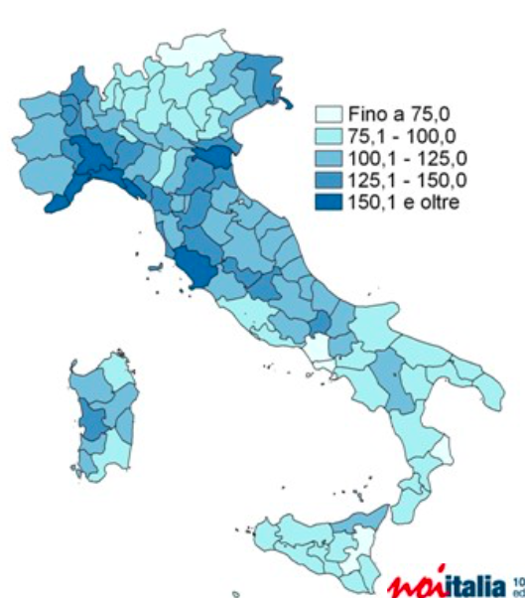
Indice vecchiaia
Italia 2009 = 182
Rapporto fra la popolazione minore di 14 anni e quella maggiore di 65
Nel 2021 l'indice di vecchiaia per il Friuli Venezia Giulia dice che ci sono 227,1 anziani ogni 100 giovani.
Indice Italia = 100

